Slide 1
Geresnio gyvenimo indeksas
Paruošė: Simona Ruseckaitė 3gr.
Gabija Bernotaitė 3gr.

Slide 2
Ekonominio bendradarbiavimo ir plėtros organizacija
36 valstybes vienijanti tarptautinė organizacija
Organizacijos ištakos siekia 1948 m.
Nuo 1961 m. organizacija buvo reformuota, jos nariais galėjo tapti šalys už Europos ribų
2010 m. organizacijos nare tapo Estija

Slide 3
36 šalys
Australija
Austrija
Belgija
Brazilija
Kanada
Čilė
Čekijos Respublika
Danija
Estija
Suomija
Prancūzija
Vokietija
Graikija
Bulgarija
Islandija
Airija
Italija
Japonija
Korėja
Liuksemburgas
Meksika
Olandija
Naujoji Zelandija
Norvegija
Lenkija
Portugalija
Rusija
Slovakija
Slovėnija
Ispanija
Švedija
Šveicarija
Turkija
Anglija
JAV
Izraelis

Slide 4
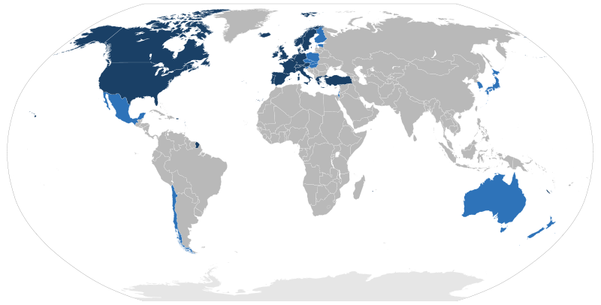
OECD narės

Slide 5
The Better Life Index
2011 gegužę suburta komisija sudaryti BLI
“There is more to life than the cold numbers of GDP and economic statistics – This Index allows you to compare well-being across countries, based on 11 topics the OECD has identified as essential, in the areas of material living conditions and quality of life.” (oecdbetterlifeindex.org)

Slide 6
BLI sudėtis
Geresnio gyvenimo indeksas susideda iš 11 aspektų:
Gyvenamasis būstas
Pajamos
Darbas
Bendruomeniškumas
Išsilavinimas
Aplinka
Piliečio pareigos
Sveikata
Pramogos
Saugumas
Darbo ir asmeninio gyvenimo balansas

Slide 7
Gyvenamasis būstas
Kambarių skaičius vienam asmeniui
Būsto būtini įrenginiai/patogumai
Būsto išlaidos

Slide 8
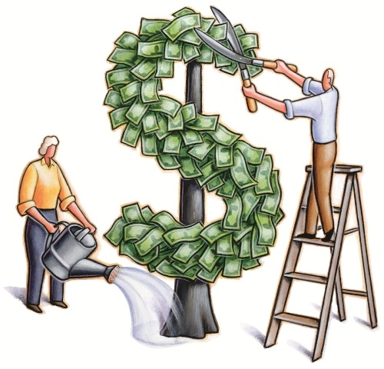
Pajamos
Namų ūkio disponuojamosios pajamos
Namų ūkio finansinis turtas

Slide 9
Darbas
Užimtumo lygis
Ilgalaikis nedarbingumo lygis
Vidutinis darbo užmokestis
Saugumas darbe

Slide 10
Bendruomeniškumas
Socialinės paramos tinklas

Slide 11
Išsilavinimas
Moksliniai pasiekimai
Mokymosi metų kiekybė
Studentų įgūdžiai

Slide 12
Aplinka
Oro tarša
Vandens kokybė

Slide 13
Piliečio pareigos
Dalyvavimas rinkimuose
Įstatymų laikymasis

Slide 14
Sveikata
Gyvenimo trukmė
Sveikatos būklės įvertinimas

Slide 15
Pramogos

Slide 16
Saugumas
Užpuolimai
Žmogžudystės

Slide 17
Darbo ir asmeninio gyvenimo balansas
Ilgos darbo valandos
Laisvalaikis ir asmeninė priežiūra

Slide 18
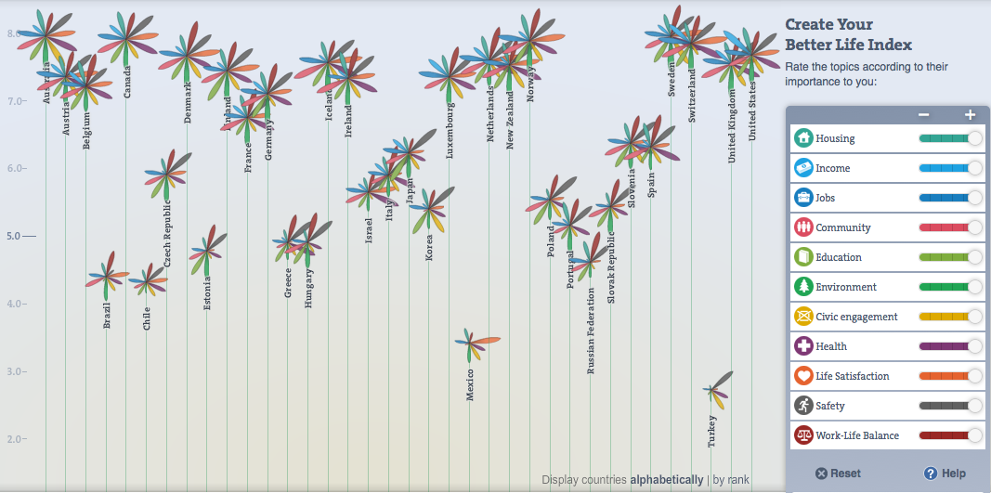
Galimybė susikurti asmeninį BLI

Slide 19
http://www.youtube.com/watch?v=OOIK9YxQ2sY

Slide 21
1. AUSTRALIJA

Slide 22
2. ŠVEDIJA

Slide 23
3. KANADA

Slide 24
4. NORVEGIJA

Slide 25
5. ŠVEICARIJA

Slide 26
Naudoti šaltiniai
http://www.oecdbetterlifeindex.org , žiūrėta: 2013-09-17;
http://iq.lt/ekonomika/salys-kuriose-gyventi-geriausia/?psl=0, žiūrėta: 2013-09-18.

Slide 27
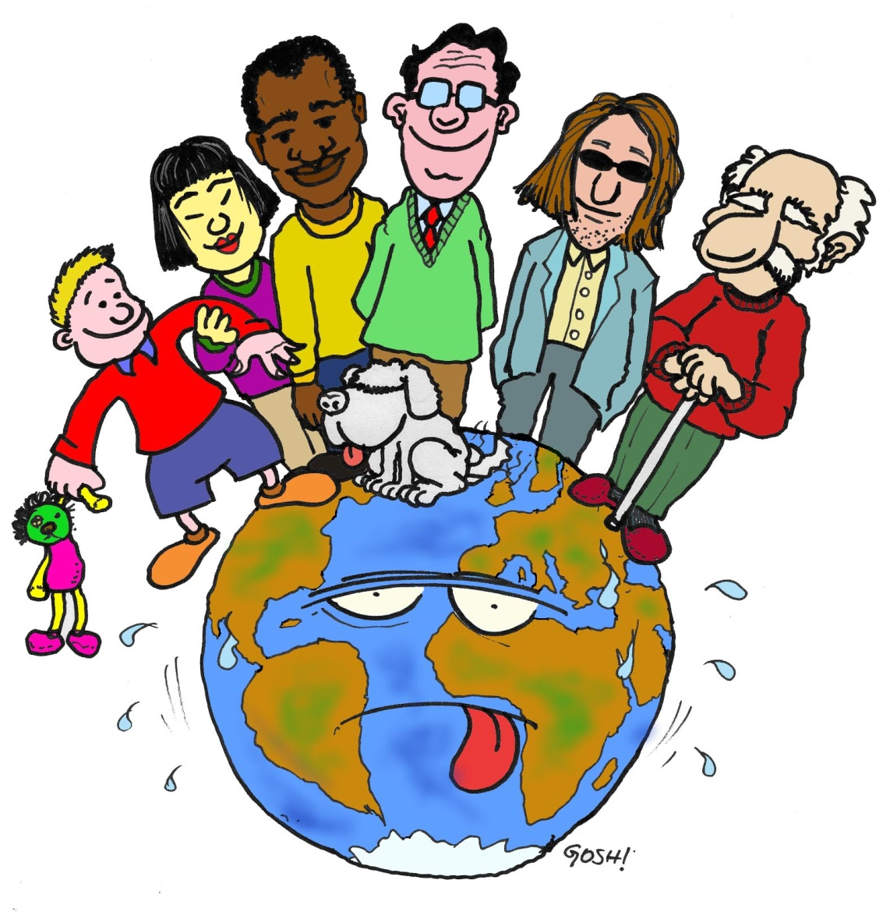
Ačiū už dėmesį!

